Slide 1
Max Tippner

Slide 2
Projekt FutuRaM
Überblick
Ziel des Projektes
—
Aufbau von Kenntnissen über die Verfügbarkeit und Verwertbarkeit von Sekundärrohstoffen innerhalb der Europäischen Union (EU), besonderes Augenmerk auf kritische Rohstoffe
Ermöglichung einer faktenbasierten Entscheidungsfindung für ihre Nutzung in der EU und in Drittländern
Verbreitung dieser Informationen über eine systematische und transparente Sekundärrohstoff-Wissensdatenbank
Titel: FutuRaM – Future Availability of Secondary Raw Materials
Förderung: Horizon Europe
Laufzeit: Juni 2022 – Mai 2026
Projektleitung: WEEE Forum
2

Slide 3
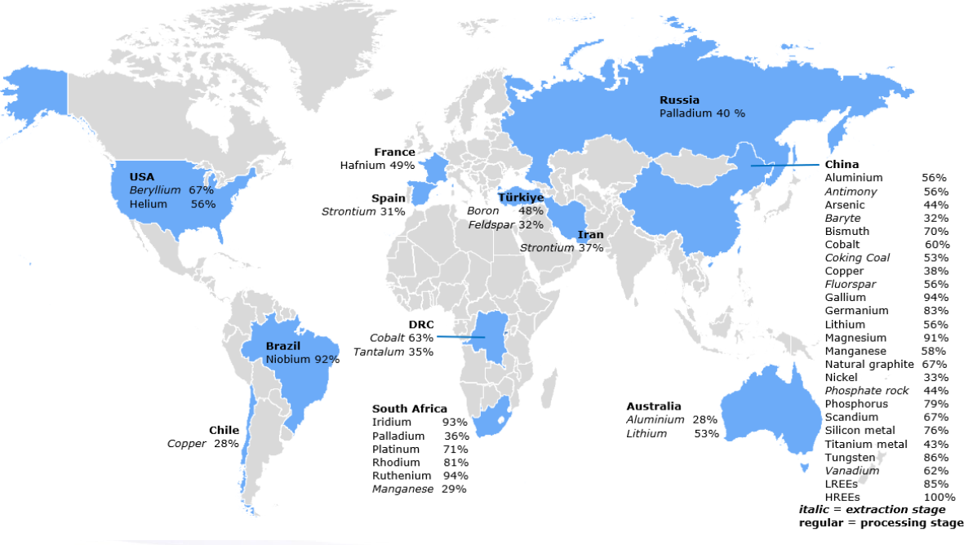
Hintergrund
Kritische Rohstoffe
Warum brauchen wir FutuRaM?
—
Belastbare Informationen zu Sekundärrohstoffen und insbesondere kritischen Rohstoffen in der EU im Übergang zu der Dekarbonisierung unserer Wirtschaft sowie zu einer Kreislaufwirtschaft #CRM Act
EU-Autonomie bei der Beschaffung von Rohstoffen
Konzeptioneller Ansatz und Anleitung zur Bewertung der Verwertbarkeit von Sekundärrohstoffen
Quelle: Grohol & Veeh, Study on the Critical Raw Materials for the EU 2023 Final Report, 2023
3

Slide 4
Industry
Industry Associations
Universities & Research Institutes
Producer Responsibility Organisations
Geological Surveys
4

Slide 5
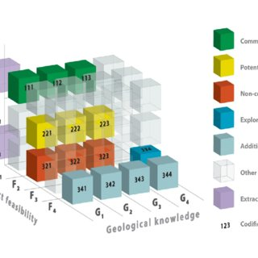
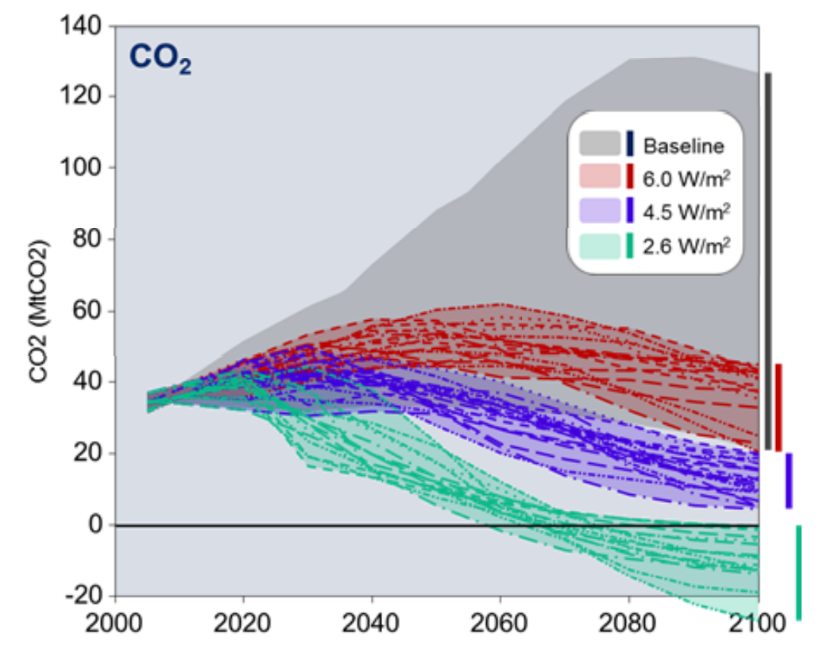
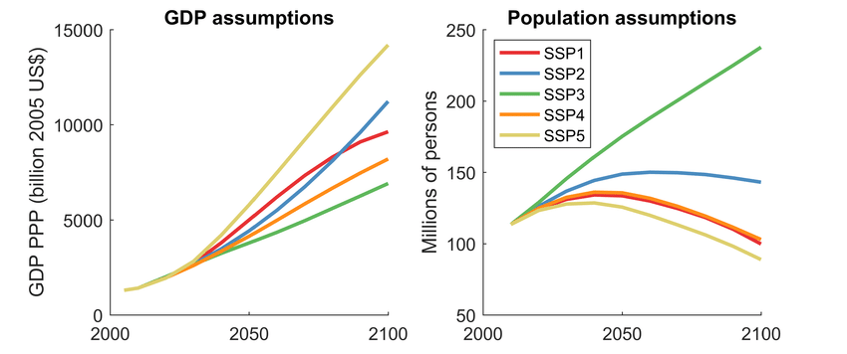
FutuRaM
Evolution
5

Slide 6
Abfallströme
Die sechs untersuchten Abfallströme in FutuRaM
Batterien
Elektrische und Elektronik-geräte
Fahrzeuge
Schlacken und Aschen
Bergbauabfälle
Bau- und Abbruchabfälle
6

Slide 7
FutuRaM
Welche Batterien werden betrachtet
Batterieuntertypen: Beispiel Sekundär- Lithiumbatterien
Lithium Cobalt Oxide (LCO)
Lithium Manganese Oxide (LMO)
Lithium Nickel Manganese Cobalt Oxide (NMC)
Lithium Iron Phosphate (LFP)
Luithium Nickel Cobalt Aluminium Oxide (NCA)
Lithium Titanate (LTO)
Batterie Kategorien
Electric Vehicles
Light Means of Transport (LMT)
Starting, Light and Ignition batteries (SLI)
Industrial batteries
Portable batteries
Batterietypen
Primär- Lithiumbatterien
Sekundär Lithiumbatterien
Bleibatterien
Nickel Cadmium
Nickel Metallhydrid
Zink-Kohle / Alkali-Mangan
7

Slide 8
Gesetzlicher Hintergrund
Vergangenheit – Gegenwart – Zukunft
91/157/EEC
Batterie Richtlinie
Konsolidierierungen
25/01/1999
26/09/2008
Ersetzt 2006/66/EC 2025
In Kraft getreten 17 August 2023
2023/1542
Batterie
Verordnung
2006/66/EC
Batterie Richtlinie
Konsolidierungen
04/07/2018
30/12/2013
05/12/2008
20/03/2008
26/09/2006
8
Notes:
(91 / 157/EEC) ca. 4 Seiten der ganzen Richtlinie:
- Separate collection,
- where appropriate, recycling,
the heavy-metal content
Stoffverbote (z.b. quecksilber)
2006/66/EC
The European Battery Directive 2006/66/EC governs the marketing, labelling, take-back and disposal of batteries and accumulators in the Member States of the European Union, imposes obligations on producers, consumers and retailers in this regard and sets maximum limits for pollutants and heavy metals contained in batteries. The long-term aim is also to increase the multiple use of portable batteries. The regulation was converted into national law in November 2015 by what is called the Battery Act (BattG) and has since been in force throughout Germany.

Slide 9
Gesetzlicher Hintergrund
Vergangenheit – Gegenwart – Zukunft
91/157/EEC
Batterie Richtlinie
Konsolidierierungen
25/01/1999
26/09/2008
Ersetzt 2006/66/EC 2025
In Kraft getreten 17 August 2023
2023/1542
Batterie
Verordnung
2006/66/EC
Batterie Richtlinie
Konsolidierungen
04/07/2018
30/12/2013
05/12/2008
20/03/2008
26/09/2006
9
Notes:
(91 / 157/EEC) ca. 4 Seiten der ganzen Richtlinie:
- Separate collection,
- where appropriate, recycling,
the heavy-metal content
Stoffverbote (z.b. quecksilber)
2006/66/EC – 27 seiten
The European Battery Directive 2006/66/EC governs the marketing, labelling, take-back and disposal of batteries and accumulators in the Member States of the European Union, imposes obligations on producers, consumers and retailers in this regard and sets maximum limits for pollutants and heavy metals contained in batteries. The long-term aim is also to increase the multiple use of portable batteries. The regulation was converted into national law in November 2015 by what is called the Battery Act (BattG) and has since been in force throughout Germany.

Slide 10
Gesetzlicher Hintergrund
Vergangenheit – Gegenwart – Zukunft
91/157/EEC
Batterie Richtlinie
Konsolidierierungen
25/01/1999
26/09/2008
Ersetzt 2006/66/EC 2025
In Kraft getreten 17 August 2023
2023/1542
Batterie
Verordnung
2006/66/EC
Batterie Richtlinie
Konsolidierungen
04/07/2018
30/12/2013
05/12/2008
20/03/2008
26/09/2006
10
Notes:
(91 / 157/EEC) ca. 4 Seiten der ganzen Richtlinie:
- Separate collection,
- where appropriate, recycling,
the heavy-metal content
Stoffverbote (z.b. quecksilber)
2006/66/EC
The European Battery Directive 2006/66/EC governs the marketing, labelling, take-back and disposal of batteries and accumulators in the Member States of the European Union, imposes obligations on producers, consumers and retailers in this regard and sets maximum limits for pollutants and heavy metals contained in batteries. The long-term aim is also to increase the multiple use of portable batteries. The regulation was converted into national law in November 2015 by what is called the Battery Act (BattG) and has since been in force throughout Germany.
2023/1542 – Batterie Verordnung: 117 Seiten
INFORMATION TO BE INCLUDED IN THE BATTERY PASSPORT
1. PUBLICLY ACCESSIBLE INFORMATION RELATING TO THE BATTERY MODEL
A battery passport shall include the following information relating to the battery model, which shall be accessible to the public:
(a) the information specified in Part A of Annex VI;
(b) the material composition of the battery, including its chemistry, hazardous substances present in the battery, other than mercury, cadmium or lead, and critical raw materials present in the battery;
(c) the carbon footprint information referred to in Article 7(1) and (2);
(d) information on responsible sourcing as indicated in the report on battery due diligence policy referred to in Article 52(3);
(e) recycled content information as contained in the documentation referred to in Article 8(1);
(f) the share of renewable content;
(g) rated capacity (in Ah);
(h) minimal, nominal and maximum voltage, with temperature ranges when relevant;
(i) original power capability (in Watts) and limits, with temperature range when relevant;
(j) expected battery lifetime expressed in cycles, and reference test used;
(k) capacity threshold for exhaustion (only for electric vehicle batteries);
(l) temperature range the battery can withstand when not in use (reference test);
(m) period for which the commercial warranty for the calendar life applies;
(n) initial round trip energy efficiency and at 50 % of cycle-life;
(o) internal battery cell and pack resistance;
(p) c-rate of relevant cycle-life test.
(q) the marking requirements laid down in Article 13(3) and (4);
(r) the EU declaration of conformity referred to in Article 18;
(s) the information regarding the prevention and management of waste batteries laid down in Article 74(1), points (a) to (f).EN L 191/108 Official Journal of the European Union 28.7.2023
2. INFORMATION RELATING TO THE BATTERY MODEL ACCESSIBLE ONLY TO PERSONS WITH A LEGITIMATE INTEREST AND THE COMMISSION
A battery passport shall include the following information relating to the battery model, which shall be accessible only to persons with a legitimate interest and the Commission:
(a) detailed composition, including materials used in the cathode, anode and electrolyte;
(b) part numbers for components and contact details of sources for replacement spares;
(c) dismantling information, including at least:
— exploded diagrams of the battery system/pack showing the location of battery cells,
— disassembly sequences,
— type and number of fastening techniques to be unlocked,
— tools required for disassembly,
— warnings if risk of damaging parts exist,
— amount of cells used and layout;
(d) safety measures.
3. INFORMATION ACCESSIBLE ONLY TO NOTIFIED BODIES, MARKET SURVEILLANCE AUTHORITIES AND THE COMMISSION
A battery passport shall include the following information relating to the battery model, which shall be accessible only to notified bodies, market surveillance authorities and the Commission:
— results of test reports proving compliance with the requirements laid down in this Regulation or any delegated or implementing act adopted pursuant to this Regulation.
4. INFORMATION AND DATA RELATING TO AN INDIVIDUAL BATTERY ACCESSIBLE ONLY TO PERSONS WITH A LEGITIMATE INTEREST
A battery passport shall include the following specific information and data relating to an individual battery, which shall be accessible only to persons with a legitimate interest:
(a) the values for performance and durability parameters referred to in Article 10(1), when the battery is placed on the market and when it is subject to changes in its status;
(b) information on the state of health of the battery pursuant to Article 14;
(c) information on the status of the battery, defined as ‘original’, ‘repurposed’, ‘re-used’, ‘remanufactured’ or ‘waste’;
(d) information and data resulting from its use, including the number of charging and discharging cycles and negative events, such as accidents, as well as periodically recorded information on the operating environmental conditions, including temperature, and on the state of charge.EN 28.7.2023 Official Journal of the European Union L 191/

Slide 11
Gesetzlicher Hintergrund
Jan 31: Minimaler Rezyklatanteil von:
16% Cobalt
85% Blei
6% Lithium
6% Nickel
Jan 31: Minimaler Rezyklatanteil von:
26% Cobalt
85% Blei
15% Lithium
15% Nickel
Die neue Batterieverordnung
Jan 28: Rückgewinnungsraten von:
- 90% Cobalt, Kupfer, Nickel, Blei
- 50% Lithium
Jan 26: Minimum Recyclingeffizienz
65% für Li-Ion
75% für Blei
80% NiCd
50% andere
Sammelquote für „Portable Batteries“
bei 45%
Jan 31: Sammelquote für „Portable“
Bei 63%
Sammlung,Entsorgung und darstellen der Batteriekapazität geregelt
Juli 25: Einhalten Lieferkette Due Dilligence – Sozial & Umwelt
Jan 28: Sammelquote für „Portable“
Bei 63%
Jan 31: Minimum Recyclingeffizienz
70% für Li-Ion
80% für Blei
2023
2024
2025
2026
2027
2028
2029
2030
2031
2032
2036
Feb 25: CO2 Fußabdruck Deklaration von EV
Feb 28: CO2 Fußabdruck Deklaration von LMT Batterien
Jan 24: CO2 Fußabdruck Methodik entwickelt
Feb 30: CO2 Fußabdruck Deklaration von Industriebatterien
Jan 26: Rückgewinnungsraten von:
- 95% Cobalt, Kupfer, Nickel, Blei
- 80% Lithium
Feb 26: CO2 Fußabdruck Deklaration von Industriebatterien
Feb 27: Batteriepass für EV-, LMT-, Industriebatterien
11

Slide 12
Gesetzlicher Hintergrund
Jan 31: Minimaler Rezyklatanteil von:
16% Cobalt
85% Blei
6% Lithium
6% Nickel
Jan 31: Minimaler Rezyklatanteil von:
26% Cobalt
85% Blei
15% Lithium
15% Nickel
Die neue Batterieverordnung
Jan 28: Rückgewinnungsraten von:
- 90% Cobalt, Kupfer, Nickel, Blei
- 50% Lithium
Jan 26: Minimum Recyclingeffizienz
65% für Li-Ion
75% für Blei
80% NiCd
50% andere
Sammelquote für „Portable Batteries“
bei 45%
Jan 31: Sammelquote für „Portable“
Bei 63%
Sammlung,Entsorgung und darstellen der Batteriekapazität geregelt
Juli 25: Einhalten Lieferkette Due Dilligence – Sozial & Umwelt
Jan 28: Sammelquote für „Portable“
Bei 63%
Jan 31: Minimum Recyclingeffizienz
70% für Li-Ion
80% für Blei
2023
2024
2025
2026
2027
2028
2029
2030
2031
2032
2036
Feb 25: CO2 Fußabdruck Deklaration von EV
Feb 28: CO2 Fußabdruck Deklaration von LMT Batterien
Jan 24: CO2 Fußabdruck Methodik entwickelt
Feb 30: CO2 Fußabdruck Deklaration von Industriebatterien
Jan 26: Rückgewinnungsraten von:
- 95% Cobalt, Kupfer, Nickel, Blei
- 80% Lithium
Feb 26: CO2 Fußabdruck Deklaration von Industriebatterien
Feb 27: Batteriepass für EV-, LMT-, Industriebatterien
12

Slide 13
Gesetzlicher Hintergrund
Jan 31: Minimaler Rezyklatanteil von:
16% Cobalt
85% Blei
6% Lithium
6% Nickel
Jan 31: Minimaler Rezyklatanteil von:
26% Cobalt
85% Blei
15% Lithium
15% Nickel
Die neue Batterieverordnung
Jan 28: Rückgewinnungsraten von:
- 90% Cobalt, Kupfer, Nickel, Blei
- 50% Lithium
Jan 26: Minimum Recyclingeffizienz
65% für Li-Ion
75% für Blei
80% NiCd
50% andere
Sammelquote für „Portable Batteries“
bei 45%
Jan 31: Sammelquote für „Portable“
Bei 63%
Sammlung,Entsorgung und darstellen der Batteriekapazität geregelt
Juli 25: Einhalten Lieferkette Due Dilligence – Sozial & Umwelt
Jan 28: Sammelquote für „Portable“
Bei 63%
Jan 31: Minimum Recyclingeffizienz
70% für Li-Ion
80% für Blei
2023
2024
2025
2026
2027
2028
2029
2030
2031
2032
2036
Feb 25: CO2 Fußabdruck Deklaration von EV
Feb 28: CO2 Fußabdruck Deklaration von LMT Batterien
Jan 24: CO2 Fußabdruck Methodik entwickelt
Feb 30: CO2 Fußabdruck Deklaration von Industriebatterien
Jan 26: Rückgewinnungsraten von:
- 95% Cobalt, Kupfer, Nickel, Blei
- 80% Lithium
Feb 26: CO2 Fußabdruck Deklaration von Industriebatterien
Feb 27: Batteriepass für EV-, LMT-, Industriebatterien
13
Notes:
Under the new law’s due diligence obligations, companies must identify, prevent and address social and environmental risks linked to the sourcing, processing and trading of raw materials such as lithium, cobalt, nickel and natural graphite contained in their batteries. The expected massive increase in demand for batteries in the EU should not contribute to an increase of such environmental and social risks.

Slide 14
Gesetzlicher Hintergrund
Jan 31: Minimaler Rezyklatanteil von:
16% Cobalt
85% Blei
6% Lithium
6% Nickel
Jan 31: Minimaler Rezyklatanteil von:
26% Cobalt
85% Blei
15% Lithium
15% Nickel
Die neue Batterieverordnung
Jan 28: Rückgewinnungsraten von:
- 90% Cobalt, Kupfer, Nickel, Blei
- 50% Lithium
Jan 26: Minimum Recyclingeffizienz
65% für Li-Ion
75% für Blei
80% NiCd
50% andere
Sammelquote für „Portable Batteries“
bei 45%
Jan 31: Sammelquote für „Portable“
Bei 63%
Sammlung,Entsorgung und darstellen der Batteriekapazität geregelt
Juli 25: Einhalten Lieferkette Due Dilligence – Sozial & Umwelt
Jan 28: Sammelquote für „Portable“
Bei 63%
Jan 31: Minimum Recyclingeffizienz
70% für Li-Ion
80% für Blei
2023
2024
2025
2026
2027
2028
2029
2030
2031
2032
2036
Feb 25: CO2 Fußabdruck Deklaration von EV
Feb 28: CO2 Fußabdruck Deklaration von LMT Batterien
Jan 24: CO2 Fußabdruck Methodik entwickelt
Feb 30: CO2 Fußabdruck Deklaration von Industriebatterien
Jan 26: Rückgewinnungsraten von:
- 95% Cobalt, Kupfer, Nickel, Blei
- 80% Lithium
Feb 26: CO2 Fußabdruck Deklaration von Industriebatterien
Feb 27: Batteriepass für EV-, LMT-, Industriebatterien
14

Slide 15
Gesetzlicher Hintergrund
Jan 31: Minimaler Rezyklatanteil von:
16% Cobalt
85% Blei
6% Lithium
6% Nickel
Jan 31: Minimaler Rezyklatanteil von:
26% Cobalt
85% Blei
15% Lithium
15% Nickel
Die neue Batterieverordnung
Jan 28: Rückgewinnungsraten von:
- 90% Cobalt, Kupfer, Nickel, Blei
- 50% Lithium
Jan 26: Minimum Recyclingeffizienz
65% für Li-Ion
75% für Blei
80% NiCd
50% andere
Sammelquote für „Portable Batteries“
bei 45%
Jan 31: Sammelquote für „Portable“
Bei 63%
Sammlung,Entsorgung und darstellen der Batteriekapazität geregelt
Juli 25: Einhalten Lieferkette Due Dilligence – Sozial & Umwelt
Jan 28: Sammelquote für „Portable“
Bei 63%
Jan 31: Minimum Recyclingeffizienz
70% für Li-Ion
80% für Blei
2023
2024
2025
2026
2027
2028
2029
2030
2031
2032
2036
Feb 25: CO2 Fußabdruck Deklaration von EV
Feb 28: CO2 Fußabdruck Deklaration von LMT Batterien
Jan 24: CO2 Fußabdruck Methodik entwickelt
Feb 30: CO2 Fußabdruck Deklaration von Industriebatterien
Jan 26: Rückgewinnungsraten von:
- 95% Cobalt, Kupfer, Nickel, Blei
- 80% Lithium
Feb 26: CO2 Fußabdruck Deklaration von Industriebatterien
Feb 27: Batteriepass für EV-, LMT-, Industriebatterien
15

Slide 16
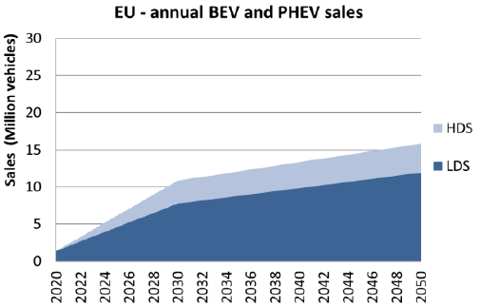
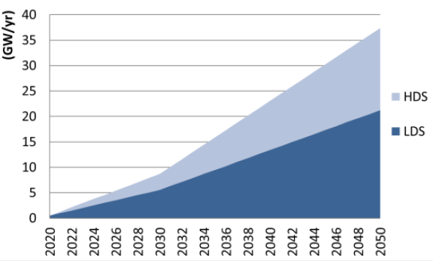
Metrialbedarfe und Verbräuche
Lithium Ionen Batterien
Jährliche Verkaufszahlen
Elektro- und Hybridfahrzeuge (EU)
Jährlicher Zuwachs
Energiespeichersysteme (ESS) (EU)
Quelle: Carrara et al., Supply chain analysis and material demand forecast in strategic technologies and sectors in the EU – A foresight study, 2023
16

Slide 17
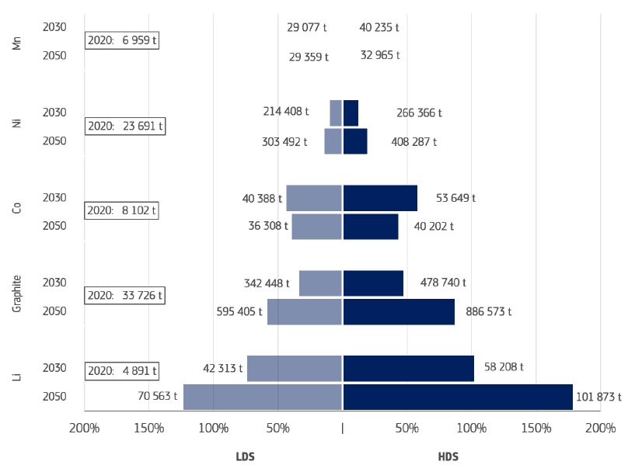
Metrialbedarfe und Verbräuche
Lithium Ionen Batterien
Materialbedarfsprognose für Lithiumbatterien
gemessen an der globalen Fördermenge im Jahr 2020
Quelle: Carrara et al., Supply chain analysis and material demand forecast in strategic technologies and sectors in the EU – A foresight study, 2023
17

Slide 18
FutuRaM
Projektstruktur – Fokus der Tätigkeiten
Batteriezusammensetzungen ermitteln
Lithiumbatterien
Bleibatterien
Nickel Cadmium
Nickel Metallhydrid
Zink-Kohle / Alkali-Mangan
Flussdiagramm der verschiedenen Abfallströme erstellen (für uns nur Batterien)
Stock-and-Flow-Modell aufstellen
Verkauf ► Lebensspanne / Bestand ►Abfall
Szenarioentwicklung bis 2050:
Business As Usual Scenario (BAU)
High Recovery Scenario (REC)
High Circularity Scenario (CIR)
Online Plattform / Datenbank erstellen für die prognostizierten Rohstoffe
18

Slide 19
Abfallstrom: Batterien
Sales-Lifetime-Ansatz und Analyse der Materialzusammensetzung
Stock and flow modelling
Material compositional analysis
Compliantly collected batteries
Collected elements
Recovered elements
Stock
POM*
Battery waste generated
Collected with other wastes?
Lifespan
*Placed On the Market
Non-collected batteries (gap)
Loss of potential SRM?
Exported?
New in FutuRaM
19

Slide 20
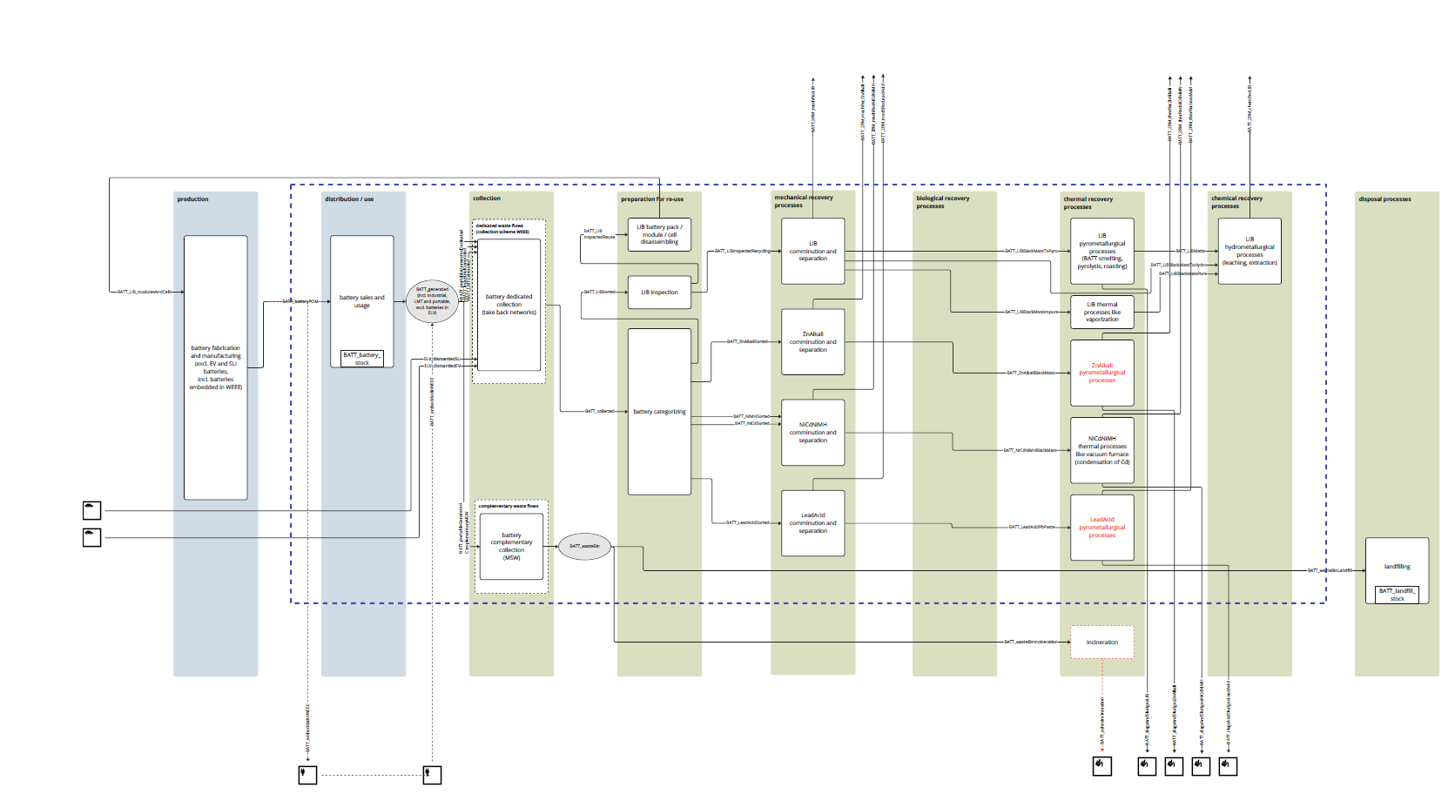
Flowchart – Material Flow Analysis (MFA)
Darstellung der Ströme, Bestände und des gesamten integrierten Modells
20

Slide 21
Flowchart – Material Flow Analysis (MFA)
Darstellung der Ströme, Bestände und des gesamten integrierten Modells
Produktion
21

Slide 22
Flowchart – Material Flow Analysis (MFA)
Darstellung der Ströme, Bestände und des gesamten integrierten Modells
Produktion
Placed on the market Nutzungsphase
Abfallentstehung
22

Slide 23
Flowchart – Material Flow Analysis (MFA)
Darstellung der Ströme, Bestände und des gesamten integrierten Modells
Produktion
Sammlung
Placed on the market Nutzungsphase
Abfallentstehung
23

Slide 24
Flowchart – Material Flow Analysis (MFA)
Darstellung der Ströme, Bestände und des gesamten integrierten Modells
Produktion
Sammlung
Placed on the market Nutzungsphase
Abfallentstehung
„Second Life“
Betrachtung
24

Slide 25
„Second Life“ Betrachtung
Potenziale und Herausforderungen
Batterien aus Elektrofahrzeugen als Energiespeichersysteme weiternutzen (bei ca. 80% der ursprünglichen Kapazität)
Potenziale:
Einsparung an Rohstoffen
!Kritik bei NMC & NCA!
CO2 Fußabdruck geringer
Verlängerte Lebensdauer der Batterie
Batterieverordnung: Batteriepass könnte wichtige Daten liefern
Herausforderungen
State of Health (SoH) Bestimmung
Degradation ab 80% SoH beschleunigt
Zeitaufwand von Tests (ISO 12405-1 dauert 75h)
Neue Standards
Expertise (Geräte & Knowhow für Testverfahren)
Datenmangel der Batteriehistorie (Fahrverhalten, Unfälle, Ladevorgänge)
Identifikation nicht standardisiert
Verschiedene Zellchemien
Ausbau und Transport (gefährlicher Abfall)
Kosten
Gefahren
Automatisierung schwierig
Lagerung
……
25

Slide 26
Flowchart – Material Flow Analysis (MFA)
Darstellung der Ströme, Bestände und des gesamten integrierten Modells
Produktion
Sammlung
Recycling
Placed on the market Nutzungsphase
Abfallentstehung
„Second Life“
Betrachtung
26

Slide 27
Recycling
Verfahren
Optional
Mech. Aufbereitung
Mech. Aufbereitung
Mech. Aufbereitung
Pyrometallurgie
Hydrometallurgie
Direktes Recycling
Legierung:
Cobalt, Nickel, Kupfer…
Schlacke:
Lithium, Mangan…
Hydrometallurgie
Hydrometallurgie
27

Slide 28
Recycling
Verfahren
Optional
Mech. Aufbereitung
Mech. Aufbereitung
Mech. Aufbereitung
Pyrometallurgie
Hydrometallurgie
Direktes Recycling
Legierung:
Cobalt, Nickel, Kupfer…
Schlacke:
Lithium, Mangan…
Cobalt
Nickel
Kupfer
NMC
LCO
Hydrometallurgie
Hydrometallurgie
Lithium
Mangan
LFP
Endet meist im Straßenbau und
wird nicht durchgeführt
Cobalt
Nickel
Kupfer
28

Slide 29
Recycling
Potenziale und Herausforderungen
Potenziale:
Neue Batterieverodnung setzt Vorgaben für
Recyclingeffizienz (auf Gesamtmasse)
Rückgewinnungsraten für einzelne Elemente
Mindestrezyklatinsatzquoten
Einsparung an Rohstoffen
CO2 Fußabdruck geringer
Batteriepass könnte wichtige Daten liefern
Herausforderungen
Pyrometallurgisch:
Rückgewinnung von Lithium, Mangan, Aluminium etc. aufwendig und oft nicht durchgeführt
Graphit, Kunststoff, Kupfer- und Aluminiumfolien „verbrennen“
Hoher Energiebedarf
Hydrometallurgisch:
Inputstrom muss rein sein (NMC, LFP, NCA, etc.)
Anfällig für Störstoffe
Umweltbelastung durch Chemikalien
Direktes Recycling auf Labor- oder Pilotmaßstab begrenz
29

Slide 30
Flowchart – Material Flow Analysis (MFA)
Darstellung der Ströme, Bestände und des gesamten integrierten Modells
Produktion
Sammlung
Recycling
Placed on the market Nutzungsphase
Abfallentstehung
„Second Life“
Betrachtung
Entsorgung
30

Slide 31
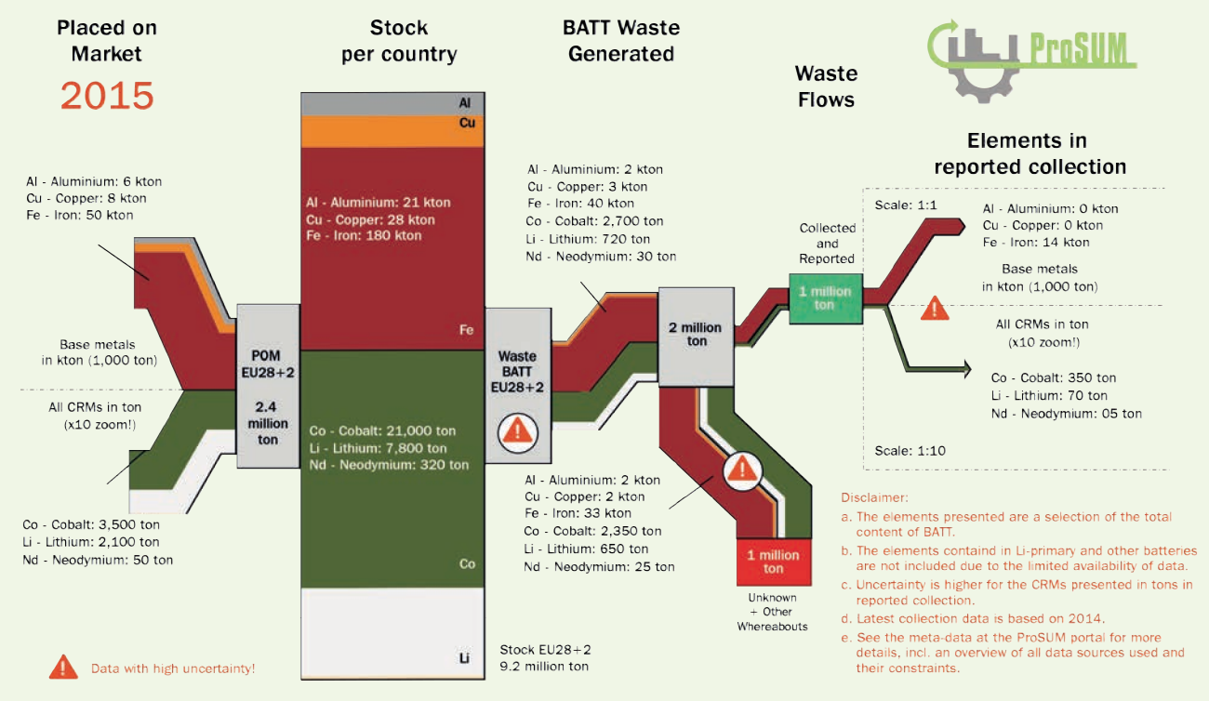
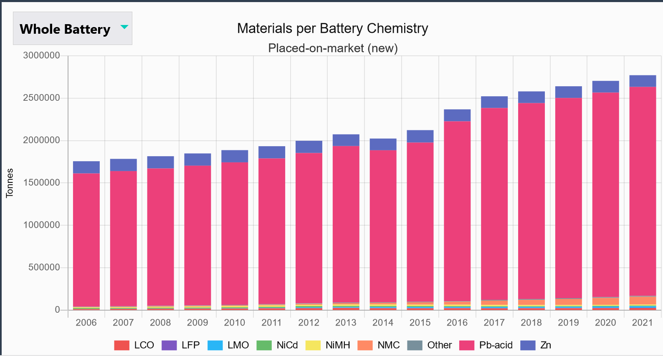
Online Plattform / Datenbank
Informationen über Sekundärrohstoffe
Vorgängerprojekt ProSuM: http://www.urbanmineplatform.eu
Raw Materials Information System (RMIS): https://rmis.jrc.ec.europa.eu/
31

